Slide 1
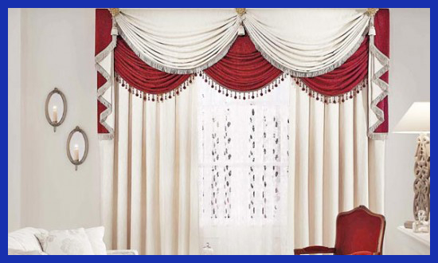

Slide 2
শিক্ষক পরিচিতি
রহিমা খানম
সহকারি শিক্ষক (ইংরেজি)
কচুড়িয়া আদর্শ মাধ্যমিক বিদ্যালয়
চিতলমারী, বাগেরহাট।

Slide 3
পাঠ পরিচিতি
বাংলাদেশ ও বিশ্ব পরিচয়
শ্রেণিঃ7ম
অধ্যায়ঃ১০ম
তারিখঃ১৯/০৫/২০১৭ সময়ঃ৫০মিঃ

Slide 4
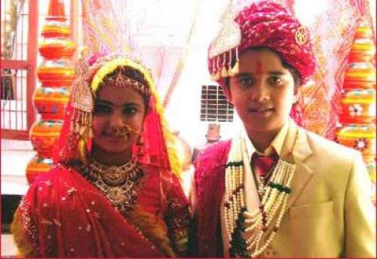
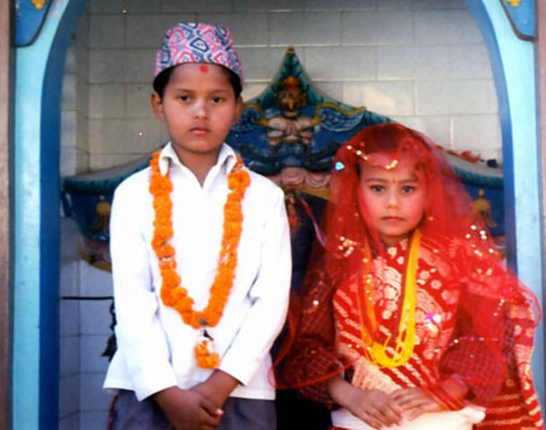
এসো আমরা কিছু ছবি দেখি-১
এখানে ছবিতে কি দেখতে পাচ্ছ?
অল্প বয়সের বর ওকনে

Slide 5
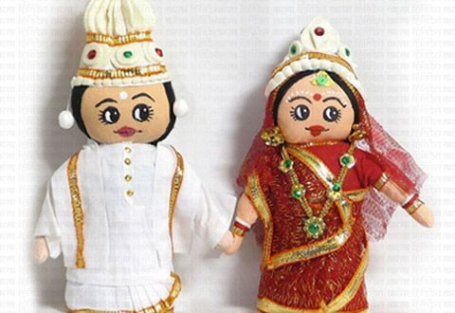
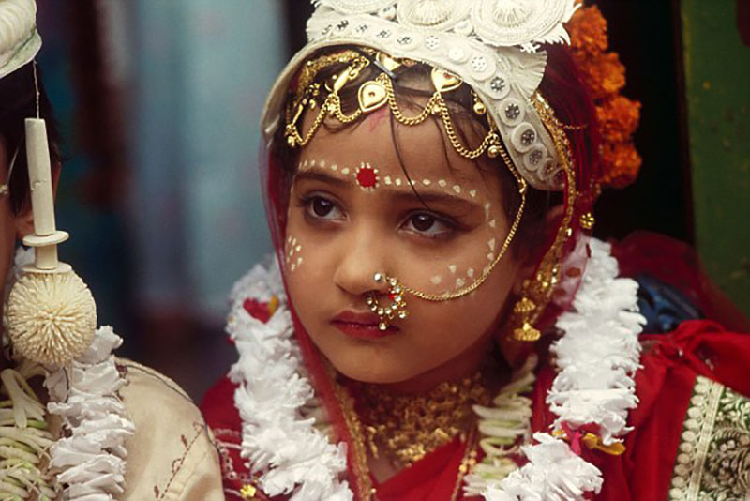
এসো আমরা কিছু ছবি দেখি-২
এই ছবিতে তোমরা কি দেখতে পাচ্ছো?
পুতুলের বিয়ে ও একটি ছোট মেয়ে বউ

Slide 6
আমাদের আজকের পাঠের বিষয়
বাংলাদেশের সামাজিক সমস্যা

Slide 7
শিখণফল
১।বাল্যবিবাহের ধারণা ব্যাখ্যা করতে পারবে
২। বাল্যবিবাহের প্রভাব বিশ্লেষণ করতে পারবে।
৩। বাল্যবিবাহ প্রতিরোধে করণীয় সম্পর্কে ব্যাখ্যা করতে পারবে।

Slide 8
একক কাজ
বাল্য বিবাহ কি?
বাংলাদেশের আইন অনুযায়ী মেয়েদের ১৮এবংছেলেদের ২১ বছরের অথবা শুধু মেয়েদের বা শুধু ছেলেদের এই নির্দিষ্ট বয়সের পূর্বে বিয়ে হলে তাকে বাল্য বিয়ে বলে।

Slide 9
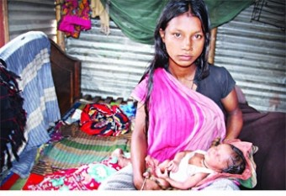
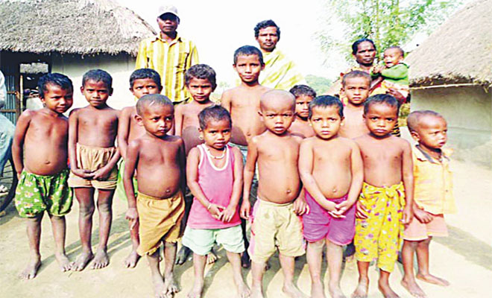
বাল্য বিয়ের প্রভাব-১
এখানে কি দেখতে পাচ্ছো?
এখানে কি দেখতে পাচ্ছো?
অপ্রাপ্ত বয়স্ক একটি মেয়ের কোলে শিশু
অনেকগুলো সন্তান

Slide 10
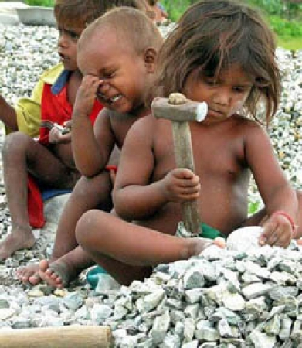
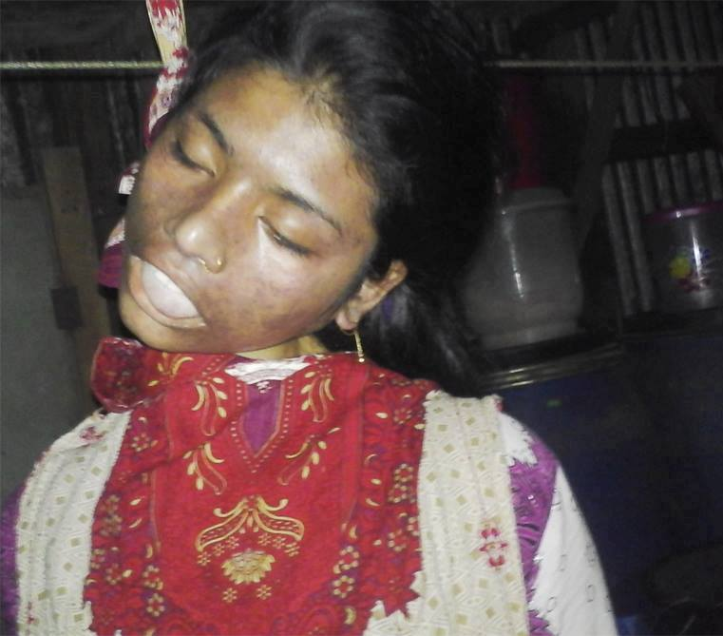
বাল্য বিয়ের প্রভাব-৩
here
এখানে কি দেখতে পাচ্ছো?
এখানে কি দেখতে পাচ্ছো?
কিশোরী মেয়ের /বৌয়ের আত্মহত্যা
শিশু শ্রম

Slide 11
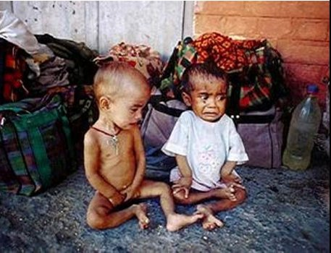
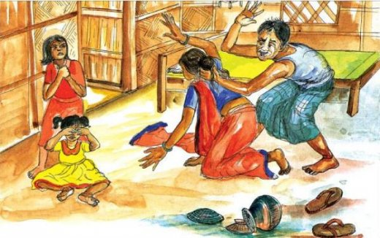
বাল্য বিয়ের প্রভাব-২
এখানে কি দেখতে পাচ্ছো?
এখানে কি দেখতে পাচ্ছো?
স্ত্রীর প্রতি স্বামীর অত্যাচার ,বাচ্চারা অসহায়
দুইটি রোগা শিশু

Slide 12
জোড়ায় কাজ
বাল্য বিবাহের কারণগুলো কী?
১।দারিদ্রতা
২।সামাজিক নিরাপত্তার অভাব
৩।বেকারত্ব
৪।নানীদাদী বা মুরুব্বীদের শখ পূরণ
৫।যৌতুক
৬।বখাটে ছেলেদের উৎপাত

Slide 13
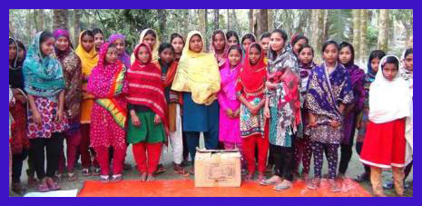
বাল্য বিবাহ প্রতিরোধে করণীয়
কিশোরীদের বাল্যবিয়ের ক্ষতিকর প্রভাব সম্পর্কে সচেতন করা।

Slide 14
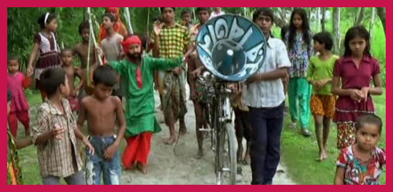
বাল্য বিবাহ প্রতিরোধে করণীয়
জণসাধারণকে বাল্য বিবাহের কুফল সস্পর্কে মাইকিং এর মাধ্যমে সচেতন করা।

Slide 15
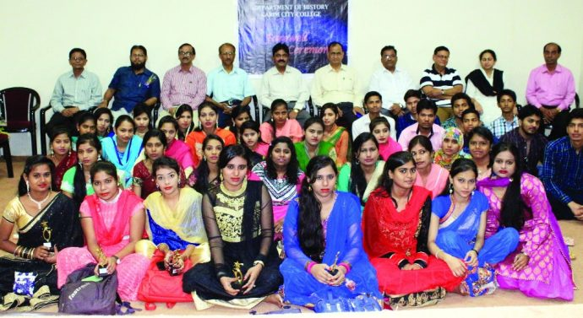
কিশোর কিশোরীদের উপযুক্ত শিক্ষায় শিক্ষিত করা।

Slide 17
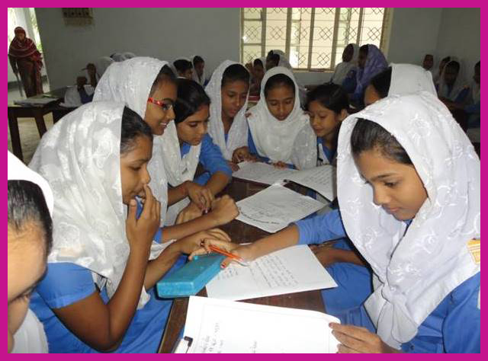
দলীয় কাজ
বাল্য বিবাহ প্রতিরোধে করণীয় কী?
এর একটি তালিকা প্রস্তুত করো।

Slide 18
মূল্যায়ণ
১। বাল্য বিবাহ কী?
২।বাল্য বিবাহে শারীরিক কী ক্ষতি হয়?
৩।বাল্য বিবাহ রোধ করতে হলে আগে কী করা প্রয়োজন?
৪।বাল্য বিবাহে মানসিক কী ধরণের ক্ষতি হয়?

Slide 19
বাড়ীর কাজ
বাল্য বিবাহের প্রভাব গুলো ব্যাখ্যা কর

Slide 21
ধন্যবাদ সবাইকে
ভালো থেকো।

